Slide 1
Linux基础
蓝山工作室
主讲人：乐凯

Slide 2
目录
01
Linux介绍
02
Linux构成与基础操作
03
vim的使用
04
Linux相关运用

Slide 3
Linux介绍
01

Slide 4

什么是Linux
Linux是一套免费使用和自由传播的类Unix操作系统，是一个多用户、多任务、支持多线程和多CPU的操作系统。它能运行主要的UNIX工具软件、应用程序和网络协议。它支持32位和64位硬件。Linux继承了Unix以网络为核心的设计思想，是一个性能稳定的多用户网络操作系统。
说的简单点，它就是一个操作系统(另外Linux的吉祥物是小企鹅，谁不喜欢小企鹅呢)

Slide 5
Linux和windows的区别
1.Linux是开源操作系统，而Windows OS是商业操作系统。
2. Linux可以访问源代码并根据用户的需要修改代码，而Windows不能访问源代码。
3.Linux具有很高的安全性，因为它易于识别错误并进行修复，而Windows具有庞大的用户群，并成为病毒和恶意软件开发人员的目标。
4.Linux被企业组织用作服务器和操作系统，而Windows则主要由游戏玩家和商业用户使用。在当前情况下，Linux和Windows在硬件和驱动程序支持方面具有相同的优先级。

Slide 6

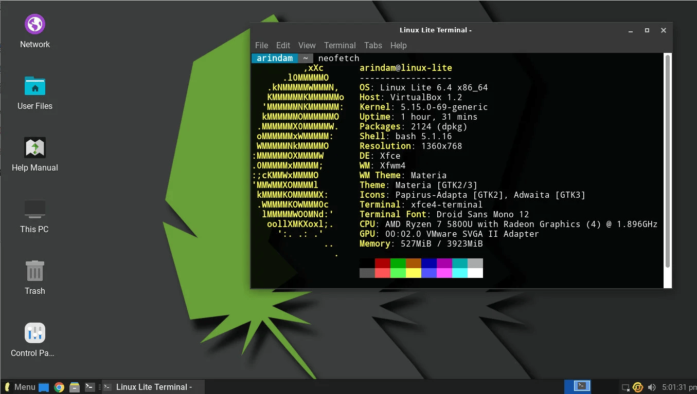
我们可爱的浅蓝色星球
VS
浩瀚无垠的宇宙

Slide 7
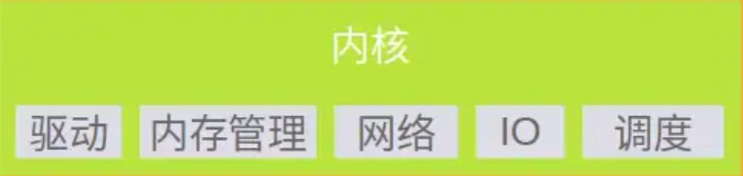
Linux构成
linux严格来说只能算作是操作系统的内核，完整的一套linux系统应该是：
linux内核+GNU工具
何为内核？
计算机则可以分为：
硬件+内核+进程

Slide 8
关于linux发行版
从技术上来说，李纳斯•托瓦兹开发的 Linux 只是一个内核。内核指的是一个提供设备驱动、文件系统、进程管理、网络通信等功能的系统软件，内核并不是一套完整的操作系统，它只是操作系统的核心。一些组织或厂商将 Linux 内核与各种软件和文档包装起来，并提供系统安装界面和系统配置、设定与管理工具，就构成了 Linux 的发行版本。
市面上常见的Linux版本有Ubuntu、Centos、Rocky、kali、RHEL等等，但是它们的基本命令行格式基本相同，所以学会了一种，就可以很快上手另一种。

Slide 9





linux发行版有哪些？
等等各种发行版

Slide 10
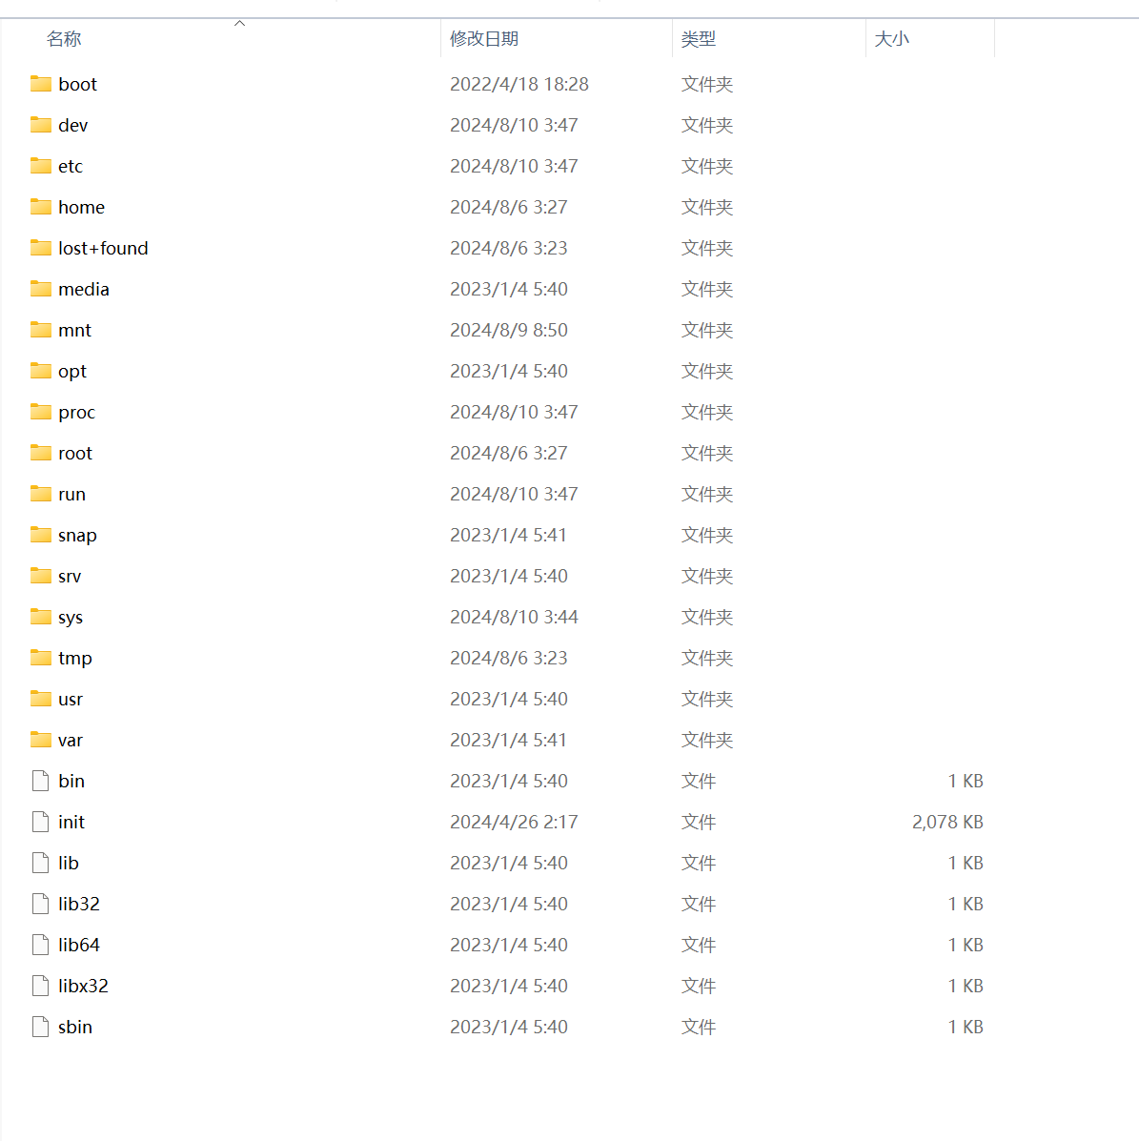
linux：一切皆文件
在linux系统中，很多事物都被抽象成了文件。意味着系统中的大部分事物都被抽象为文件，不仅仅是文本文件或二进制文件，还有设备、进程、网络接口等也被视为文件。这种设计使得与各种资源的交互变得统一、简单。
Linux 下的可执行程序是一个二进制文件。运行中的程序可能需要访问一些硬件设备，每个硬件设备在 Linux 上也是映射成了文件，硬件设备（键盘、监视器、硬盘、打印机）是文件，如果程序产生的日志需要打印到控制台上，那我们操作的也是一个文件，这个文件是标准输出文件：stdout 文件。套接字（socket）、网络通信等资源也都是文件。

Slide 11
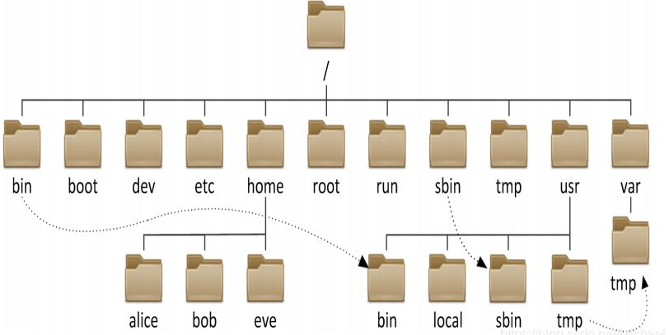
Linux文件系统
/：根目录，位于Linux文件系统目录结构的顶层。通常根目录下只存放目录。

Slide 12
Linux命令学习
获取帮助 man [想要查询的指令] // help [想要查询的指令]
文件路径查询指令 pwd
列出目录指令 ls ls-a ls-l
创建文件夹指令 mkdir [指定的文件夹名称] mkdir -p 创建多层目录
删除一个空目录 rmdir
创建空文件 touch
切换目录cd cd - cd .. cd -P
复制文件或者目录cp cp [旧文件] [新文件] cp -r [整个旧文件夹] [新文件夹]

Slide 13
移动文件 mv oldname newname
查看文件 cat -[ ] [文件名] cat -A cat -b cat -n cat -T cat -v
查看文件内容（从最后往前看） tac [参数] [要查看的文件]
一页一页地显示文件内容 more [想查看的文件] // less也是同样功能
echo 显示内容
重定向
> 文件 将列表信息写入（覆盖）到文件中
>>文件 将列表信息追加到文件尾

Slide 14
vim
在linux系统中，大部分配置文件都是ASCII的纯文本形式存放的，所以我们在修改系统设置的时候使用简单的文本编辑软件就可以实现了，如果你使用过windows当中的word的话，那么你可能会感觉linux字符界面的文本编辑工具并不是太好用，毕竟没有图形窗口，看着不会太舒服。但是既然要学习linux，掌握并熟练使用文本编辑工具是必不可少的技能，在linux当中的文本编辑工具有很多，如emacs pico nano joe vi/vim 等等
虽然在linux下的文本编辑器众多，这些工具都有各自的优点，但是有几点是其它编辑工具所不能比拟的
1 所有的类Unix系统都内建vi，其它的编辑工具则不一定，而vim相当于是vi的升级版
2 很多软件的编辑界面都会调用vi，如后面提到的crontab、edquota等
3 vim具有程序编辑能力，可以主动以字体颜色标识语法的正确性，方便代码编写
4 程序简单，编辑速度非常快

Slide 15
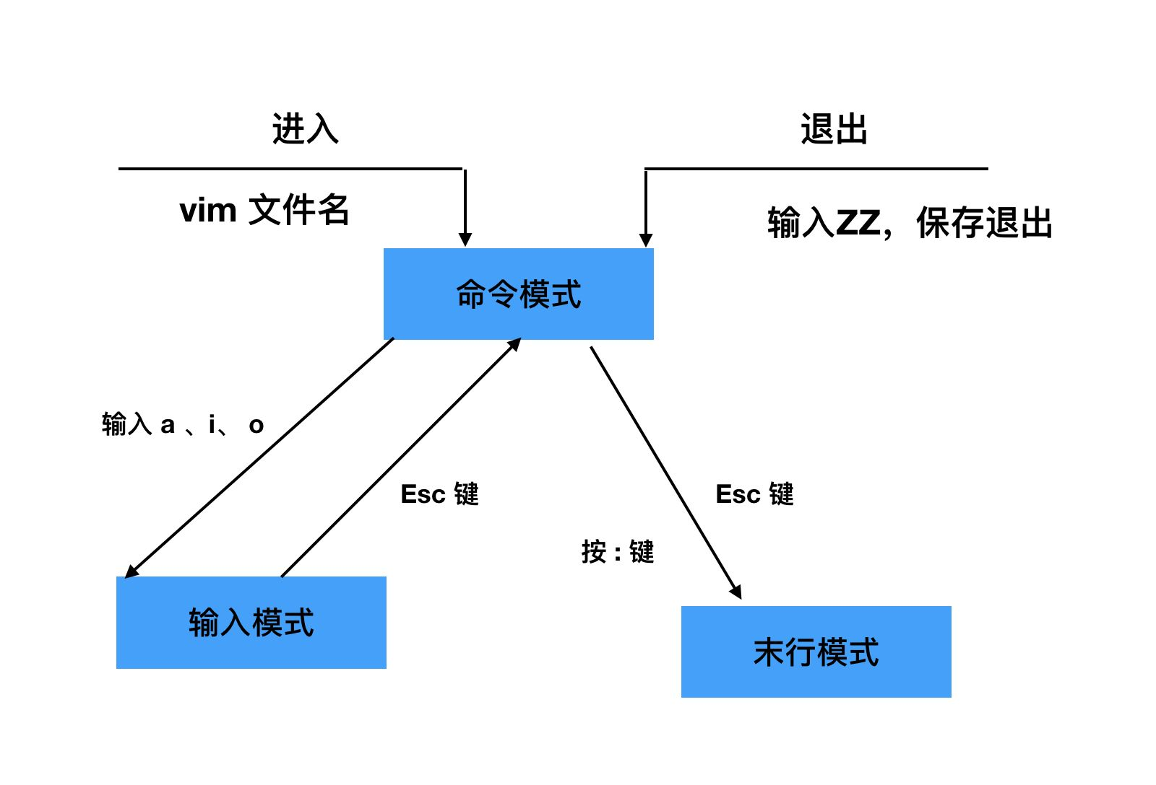
vim的使用简介

Slide 16


Vim命令模式
按Esc进入命令模式
：w
：set nu
显示行号
保存
！强制
：set nonu
取消行号
：q
不保存退出
dd
删除光标所在行
$ 行尾
gg
到第一行
到第最后行
0 行首
G
nG
到第n行
/string
搜索指定字符串
u
发回上一步

Slide 17
作业安排
level0：安装好任意方式虚拟机并且成功安装任意linux操作系统并熟悉基础操作
level1：创建一个文件，使用vim编辑，往文件里输入《青玉案·元夕》（或者自己喜欢的一句话）
level2：尝试使用vim编辑一段helloworld的python程序，尝试在终端上运行，要求可以输出hello，world
level3：尝试自己安装一些新的软件包并且了解如何使用

Slide 18
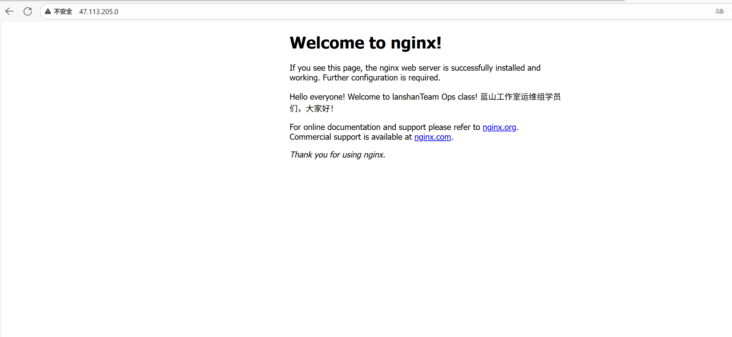
作业安排
leve4:难度升级，可选做，在一个云服务商如阿里云腾讯云等等租一个服务器，在服务器使用nginx实现一个静态可访问页面（外部人可用手机电脑访问,网上公开）
前面三个作业以截图的形式提交，level 4 提交ip地址即可。提交邮箱：lekai@lanshan.email

